Slide 1
Compétence 6
6.4
Cartes municipales traditionnelles 2/2
Par: Alain Lévesque

Slide 2
Objectif(s) de la leçon:
-Connaître le fonctionnement d’une carte municipale.
-Établir un trajet simple.
Aide à l’apprentissage
Notes:
Utilisation du guide MTL & environs version 2020

Slide 3
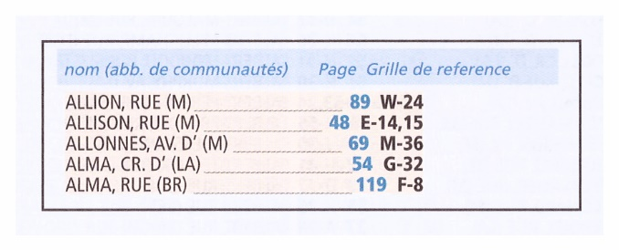
Dans quelle section du livre Montréal & environs, peut-on retrouver les coordonnées d’une rue ou d’un boulevard?
Réponse:
Page 144
Page IV
Page V
Notes:
Les noms des rues sont en ordre alphabétique de la page 144 à 212. Pour vous aider avec les abréviations des villes, vérifiez la page 143.

Slide 4
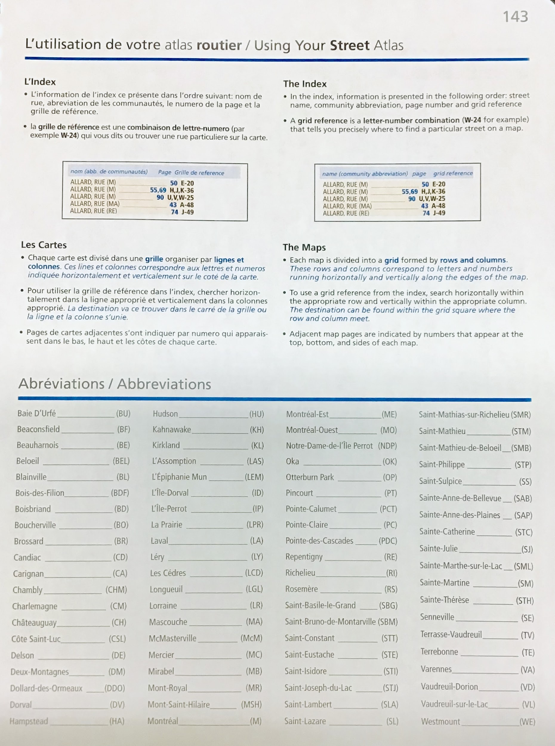
2. À quelle page retrouve t-on
la signification de
l’abréviation HA?
Réponse:
Page 143
Page IV
Page V
Notes:
Vous avez toutes les abréviations des villes dans le bas de la page 143.

Slide 5
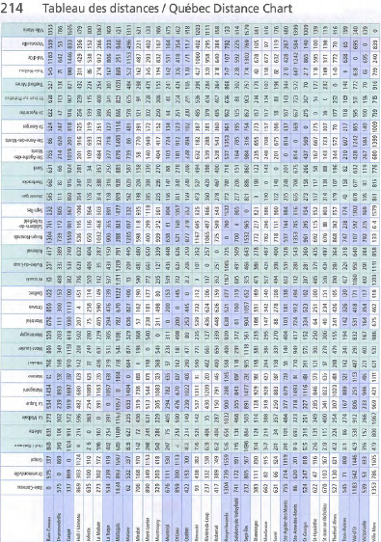
3. Quelle est la distance entre Baie-Comeau et Ville-Marie?
Réponse:
1353 km
Notes:
C’est à la page 214 de l’atlas que vous retrouvez certaines distances entre les villes du Québec, même si ce livre est une carte municipale. C’est à la page 213 de l’édition 2020.

Slide 6
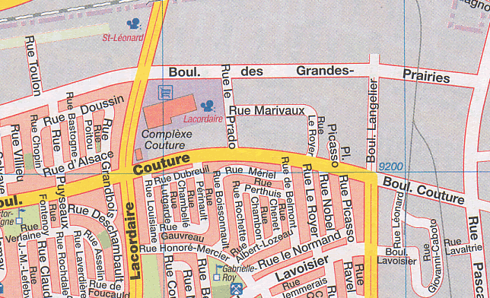
4. Quelle est la couleur des
numéros civiques
(numéro dans la voie)?
Réponse:
Bleu
Page IV
Page V
Notes:
Voir la légende, au verso de la page couverture.

Slide 7
5. Quel est l’abréviation de
la ville de Longueuil?
Réponse:
LGL
Page IV
Page V
Notes:
Voir à la page 143 du livre Montréal & Environs.

Slide 8
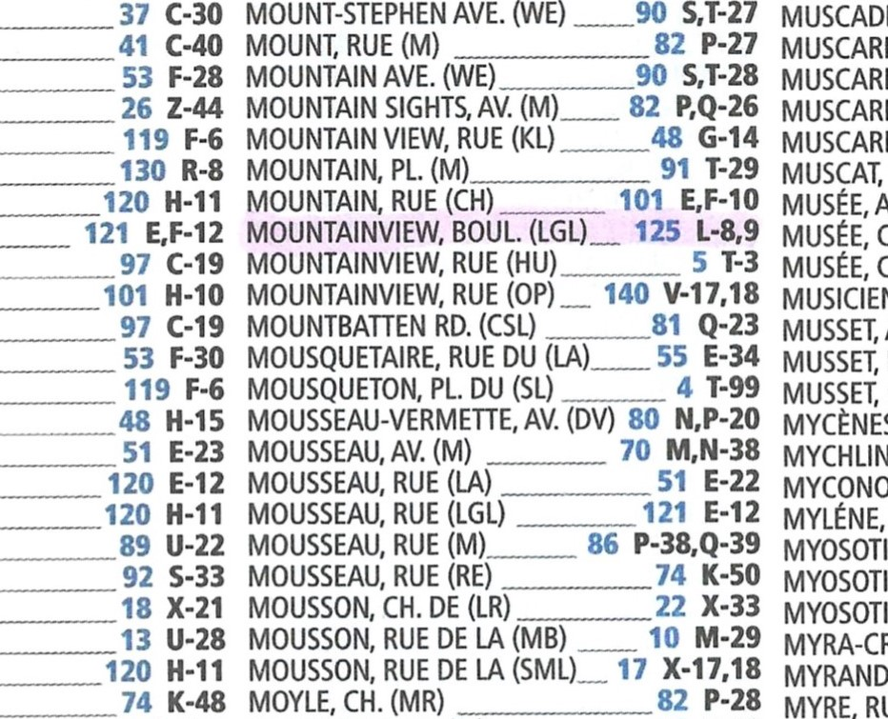
6. Quel est l’abréviation de
la ville de Longueuil?
Réponse:
LGL
Page IV
Page V
Notes:
Voir à la page 191 du Montréal & Environs, 3e colonne. S’assurer de choisir le boulevard Mountainview à Longueuil LGL.

Slide 9
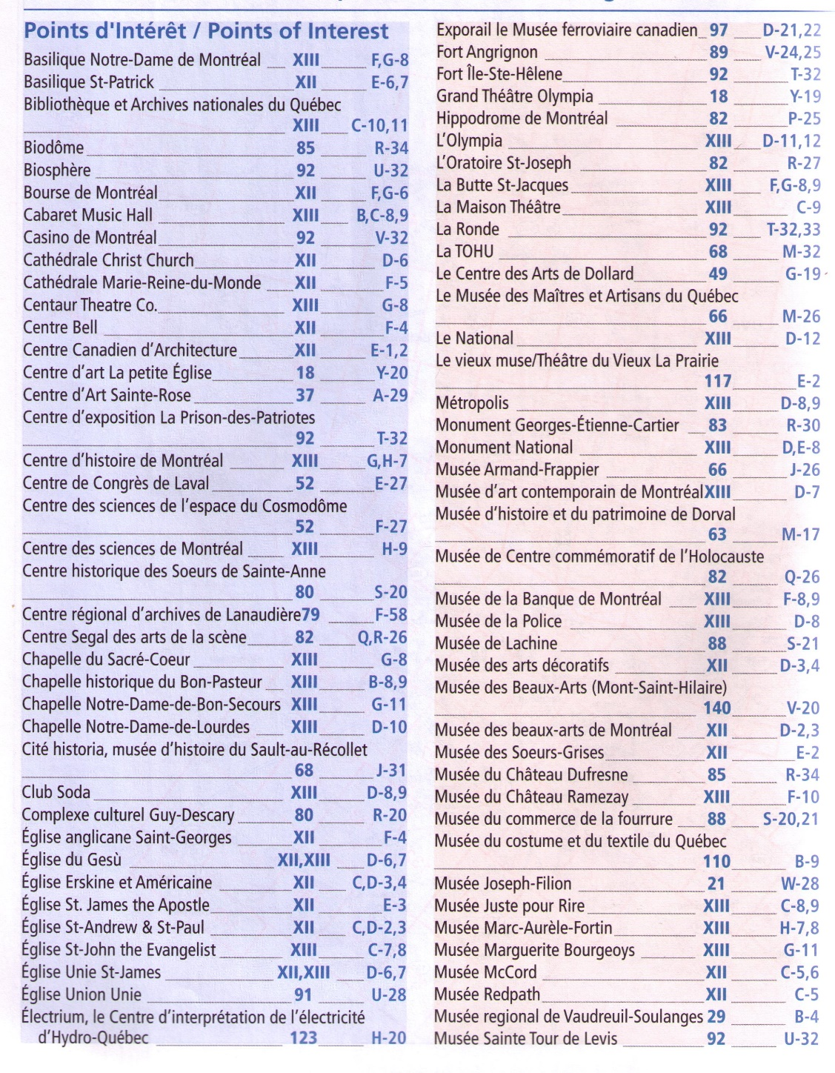
7- Quel est l’emplacement
(page et coordonnée)
du centre des Congrès
de Laval?
Réponse?
page IV
Page IV
Page V
Notes:
Voir à l’annexe IV du livre Montréal & Environs section « Points d’intérêt » 2e pages au début du guide

Slide 10
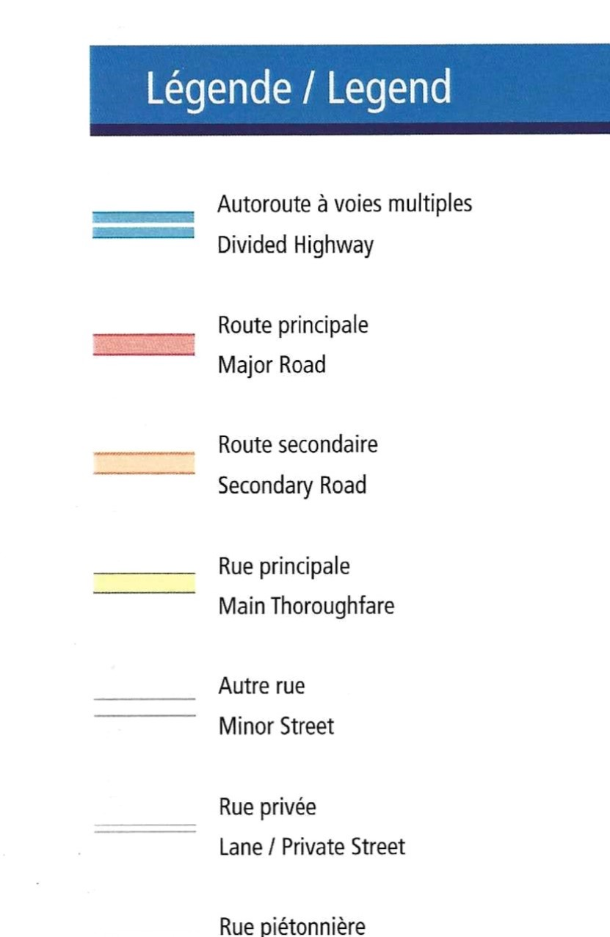
8 - À Longueuil, le boulevard Mountainview est traversé par le boulevard Cousineau. Selon la légende, quelle est la couleur utilisée pour représenter le boulevard Cousineau selon le type de route?
Réponse:
Route principale
Page IV
Page V
Notes:
Voir la légende du livre Montréal & Environs. Elle se retrouve au tout début du document.

Slide 11
9- Le boulevard Mountainview à Longueuil se termine à la croisée du chemin De Chambly. De quel type de route est le chemin de Chambly?
Réponse:
Route secondaire
Page IV
Page V
Notes:
Voir la légende du livre Montréal & Environs. Elle se retrouve au tout début du document.

Slide 12
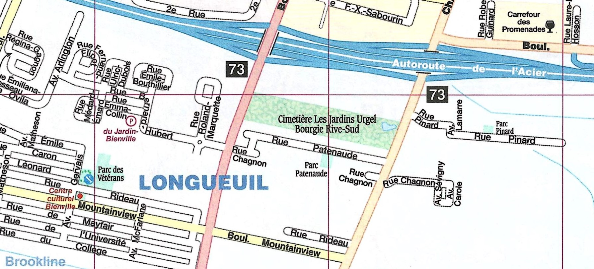
10- Quel est le nom de l’autoroute qui passe la plus proche du boulevard Mountainview à Longueuil?
Réponse:
Autoroute
de l’Acier
Page IV
Page V
Notes:
Pages 125 de votre livre Montréal & Environs.

Slide 13
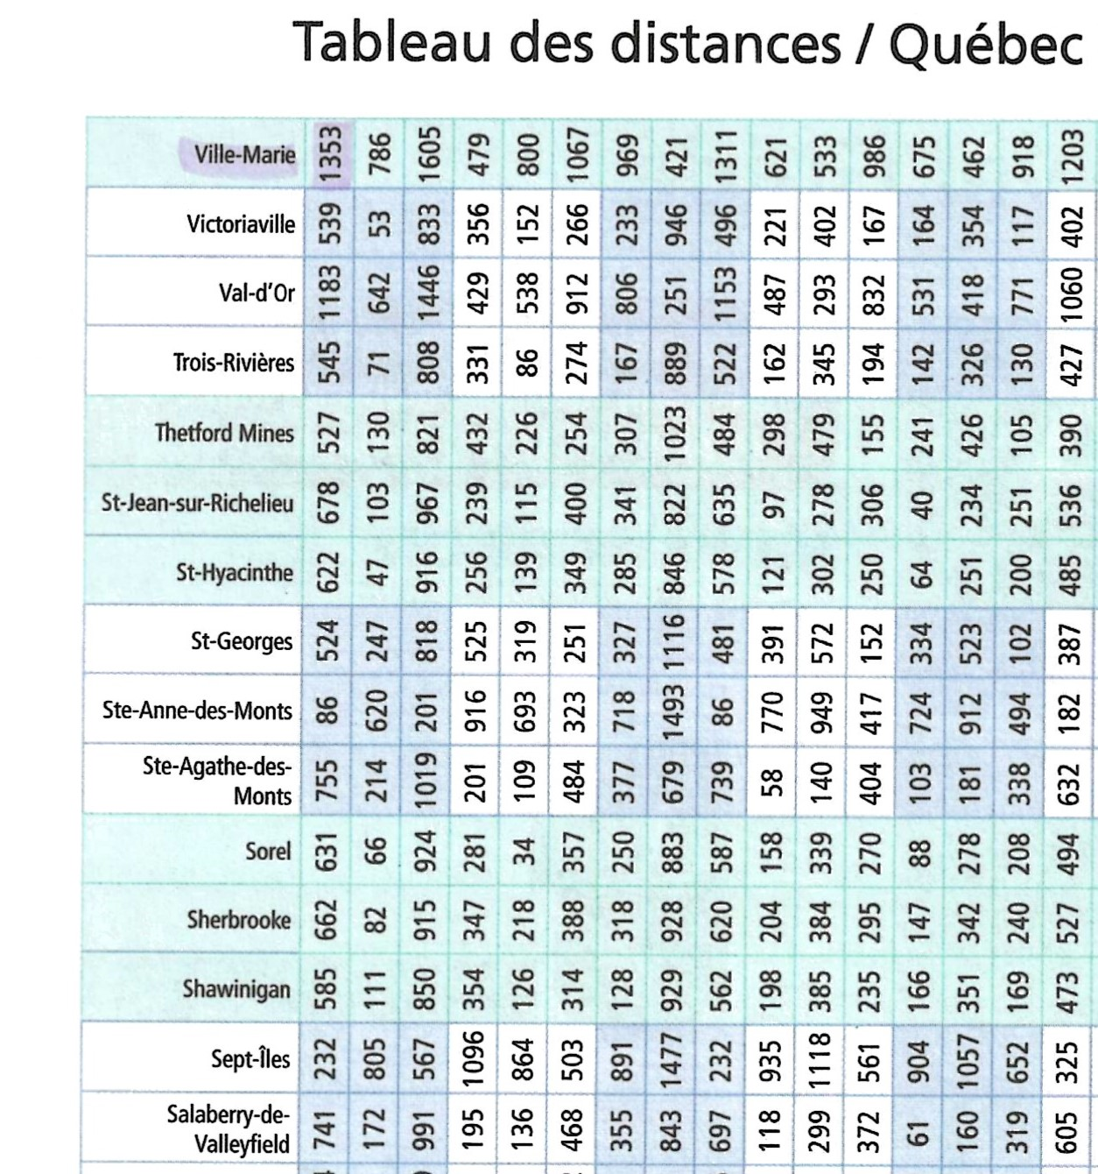
11 - Quelle est la distance entre Saint-Jean-sur-Richelieu et Mirabel?
Réponse:
97 km
Page IV
Page V
Notes:
Voir à la page 213 du livre Montréal & Environs.

Slide 14
12- Quel est le numéro de sortie de l’autoroute 30, pour se rendre au boulevard Mountainview à Longueuil?
Réponse:
73
Page IV
Page V
Notes:
Pages 125 de votre livre Montréal & Environs.

Slide 15
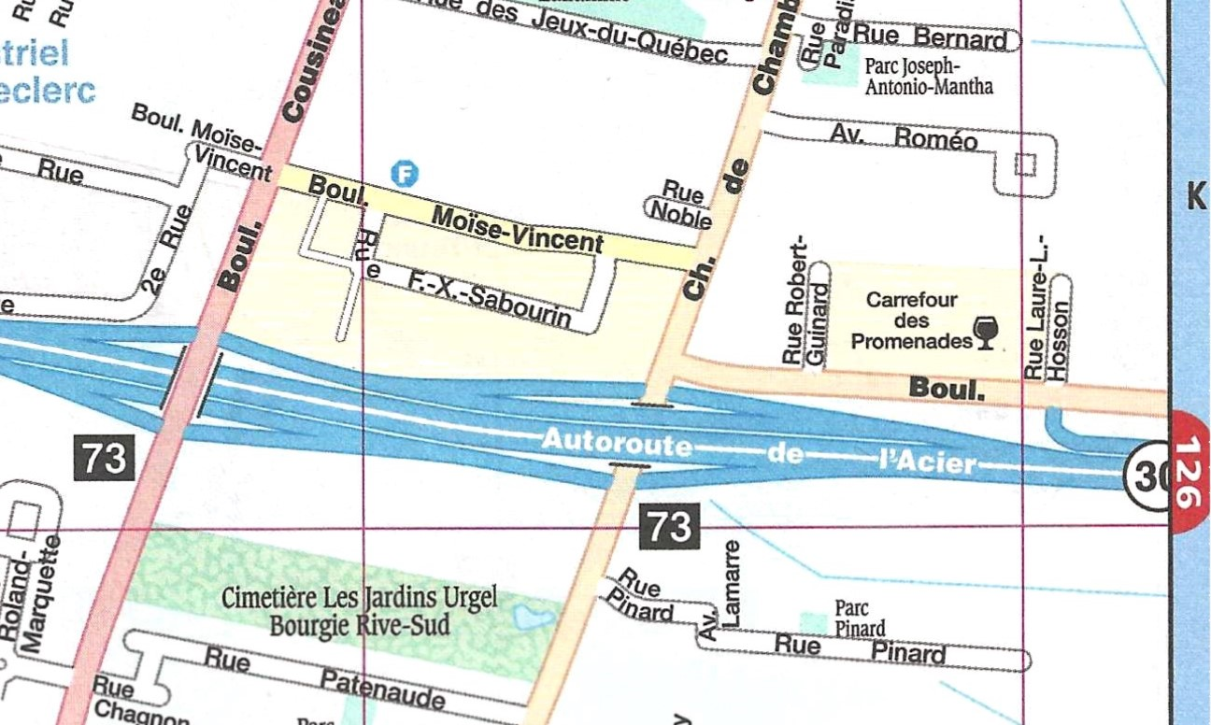
13- Quelle est la couleur de fond d’une zone industrielle, lorsque vous consultez votre carte?
Réponse:
Beige
Page IV
Page V
Notes:
Exemple à la pages 125 de votre livre Montréal & Environs ou 1e page du guide

Slide 16
14 - Vous êtes au volant d’un tracteur semi-remorque et vous quittez le 9601, boul. des Sciences à Montréal (coin rue des Bâtisseurs) pour vous rendre au 3780, rue la Vérendrye à Boisbriand (coin rue Alfred- Laliberté).
Sans considérer le trafic habituel, déterminez parmi les choix ci-dessous quelles seraient les meilleures routes à utiliser?
N.B. Votre transporteur ne vous permet pas d’utiliser de routes à péage.
Page IV
Page V
Notes:
Livre Montréal & Environs P.II et III ou VIII et IX.

Slide 17
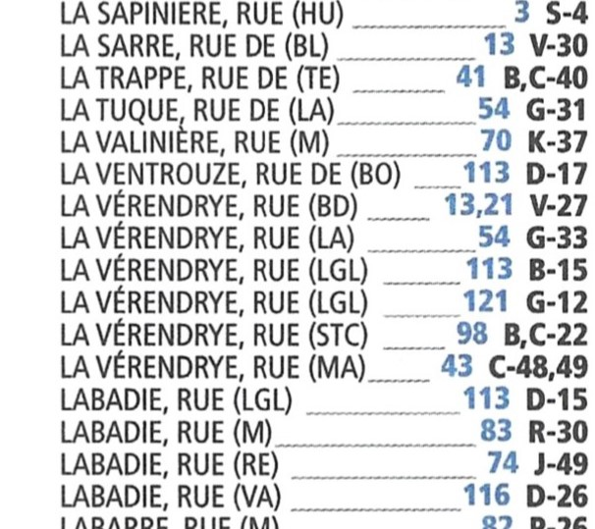
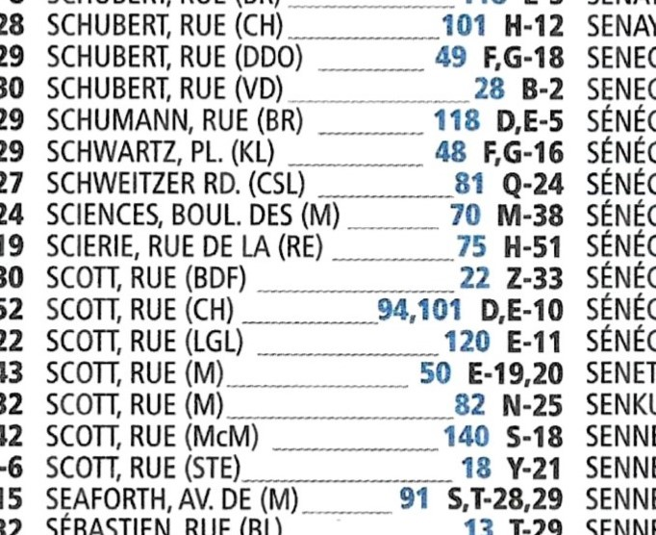
Page IV
Page V
Notes:
Boul. des sciences page 70, rue de La Vérendrye page 13

Slide 18
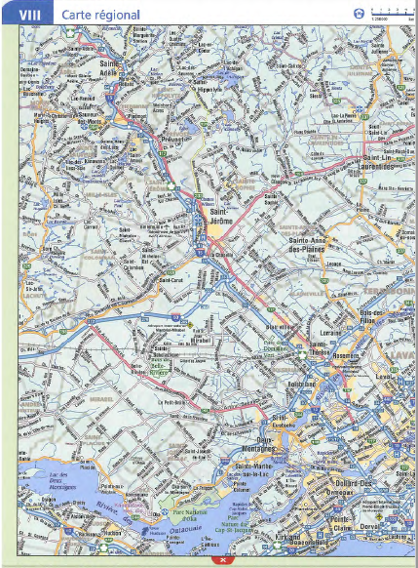
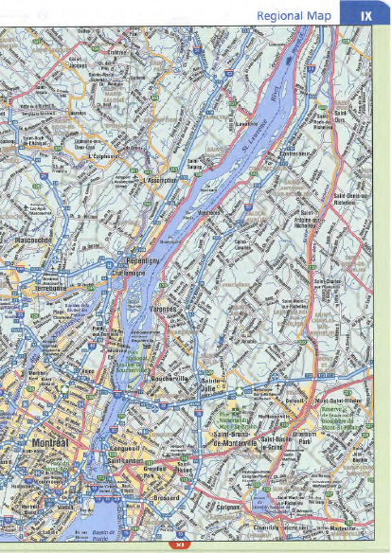
Page IV
Page V
Notes:
Livre Montréal & Environs P.II et III ou VIII et IX.

Slide 19
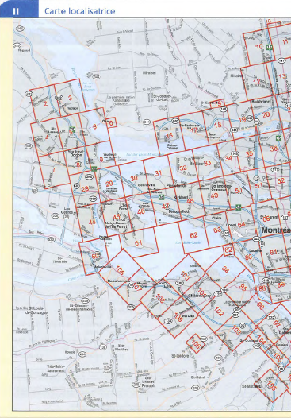
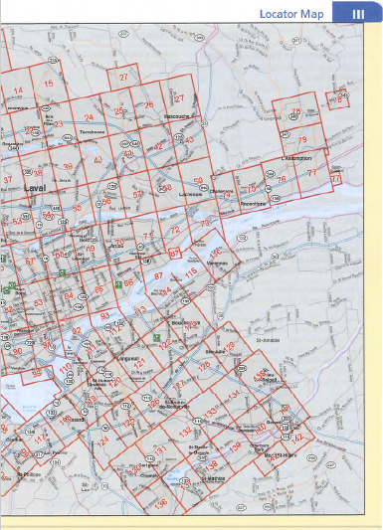
Notes:
Page II et III

Slide 20
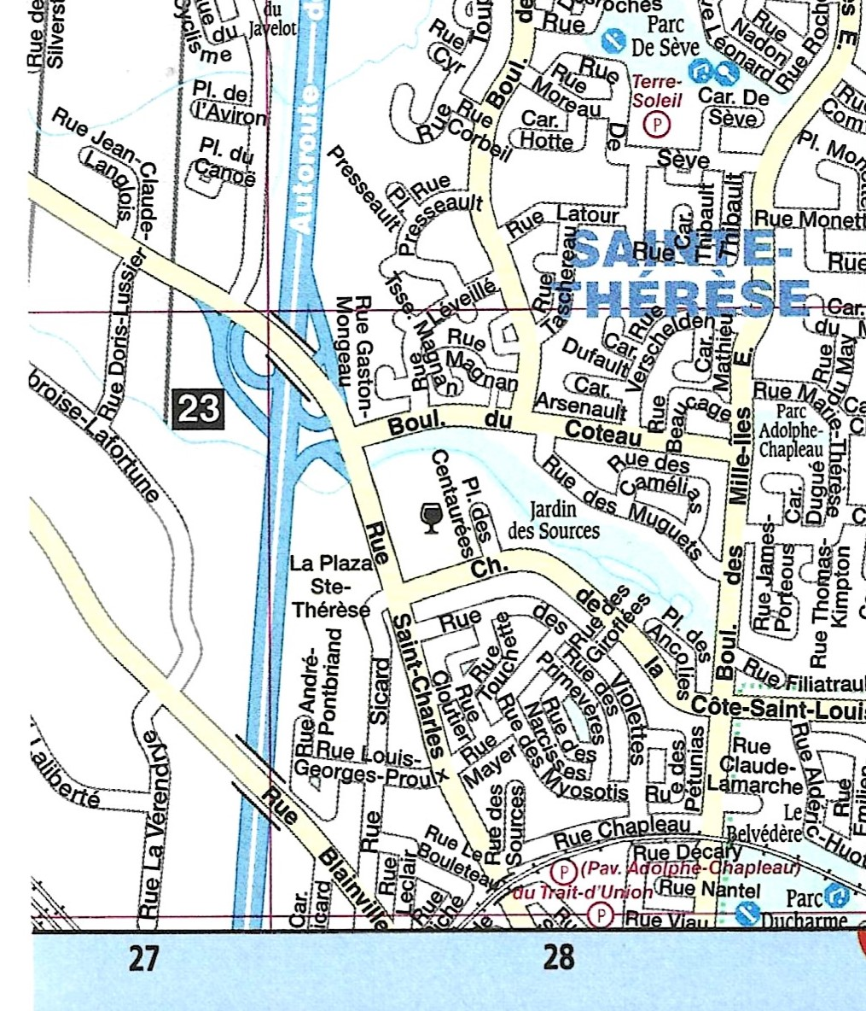
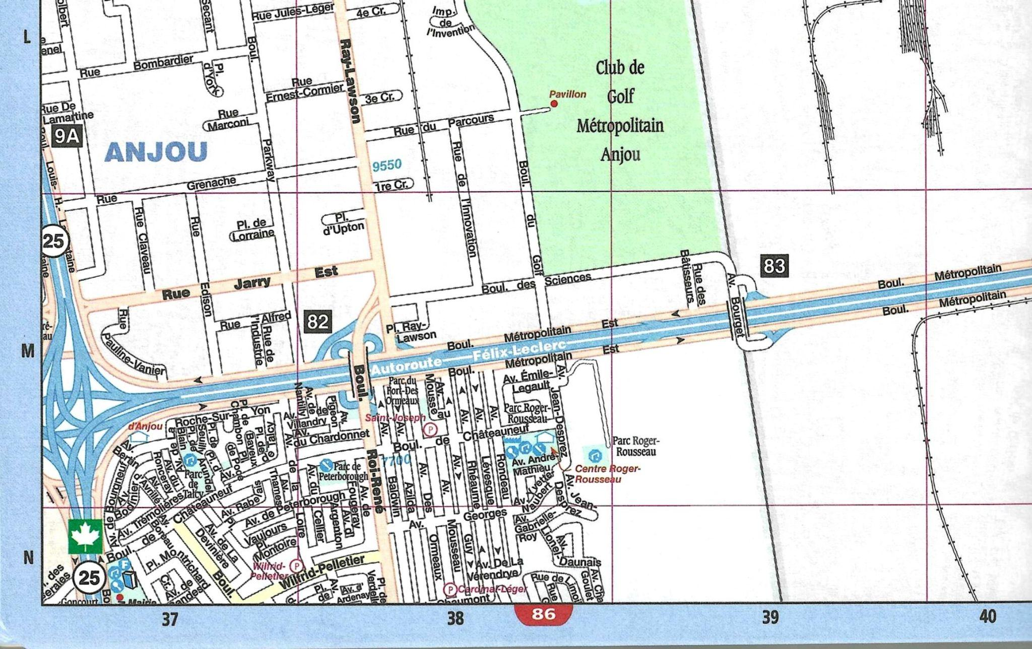
Autoroute 40 ouest
Autoroute 15 Nord
Page IV
Page V
Notes:
Livre Montréal & Environs page 70 et page 13

Slide 21
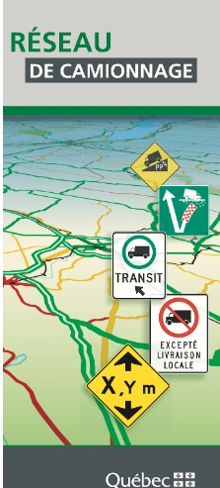
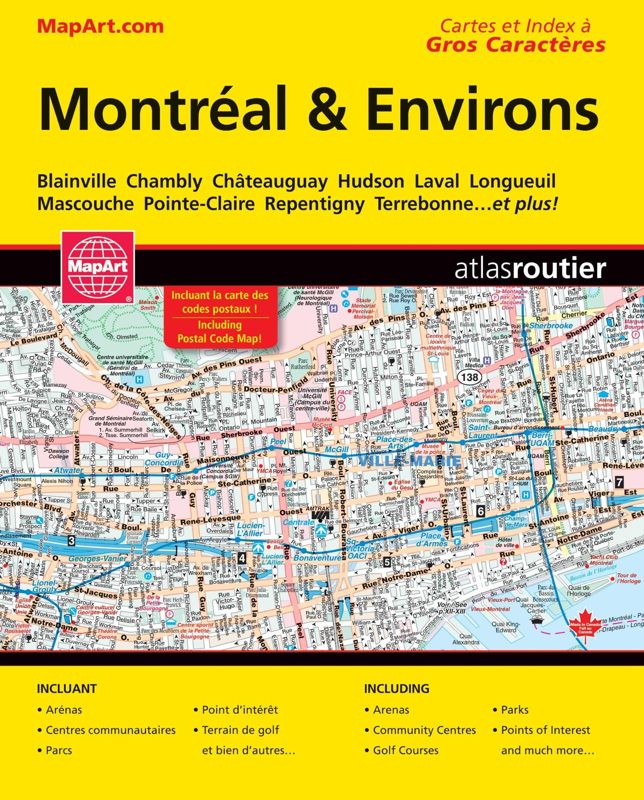
15 - Utilisez la carte Réseau de camionnage en plus
de la carte municipale de Montréal et environ pour
la question suivante.
Au volant d’un tracteur semi-remorque, vous êtes chez votre client sur le Boul. Industriel (route 220) à Sherbrooke. Vous aurez à faire une livraison chez Trans-West au 1900, 52e Avenue à Montréal (coin rue François Cusson).
En prévoyant emprunter le pont Samuel-De Champlain, déterminez l’itinéraire optimal à partir de Sherbrooke pour vous rendre à votre adresse de livraison?
Page IV
Page V
Notes:
En utilisant la carte du Québec (Réseau de camionnage) et votre livre Montréal et les environs ainsi qu’en empruntant seulement les grandes artères.

Slide 22
Route 220 est,
10 ouest,
Page IV
Page V
Notes:
En utilisant la carte du Québec (Réseau de camionnage) agrandissement de Sherbrooke.

Slide 23
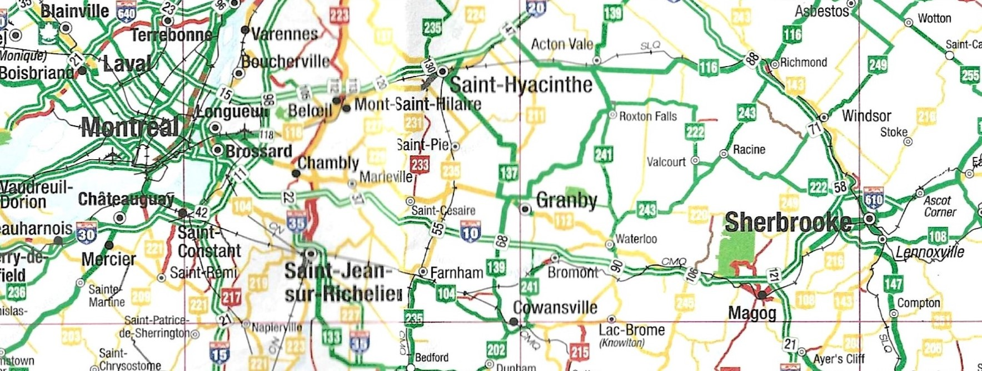
Autoroute 10 ouest,
Pont Samuel-De-Champlain
Page IV
Page V
Notes:
En utilisant la carte du Québec (Réseau de camionnage)

Slide 24
Pont Samuel-De-Champlain,
52e avenue
Page IV
Page V
Notes:
En utilisant le guide Mtl & environs carte localisatrice II et III

Slide 25
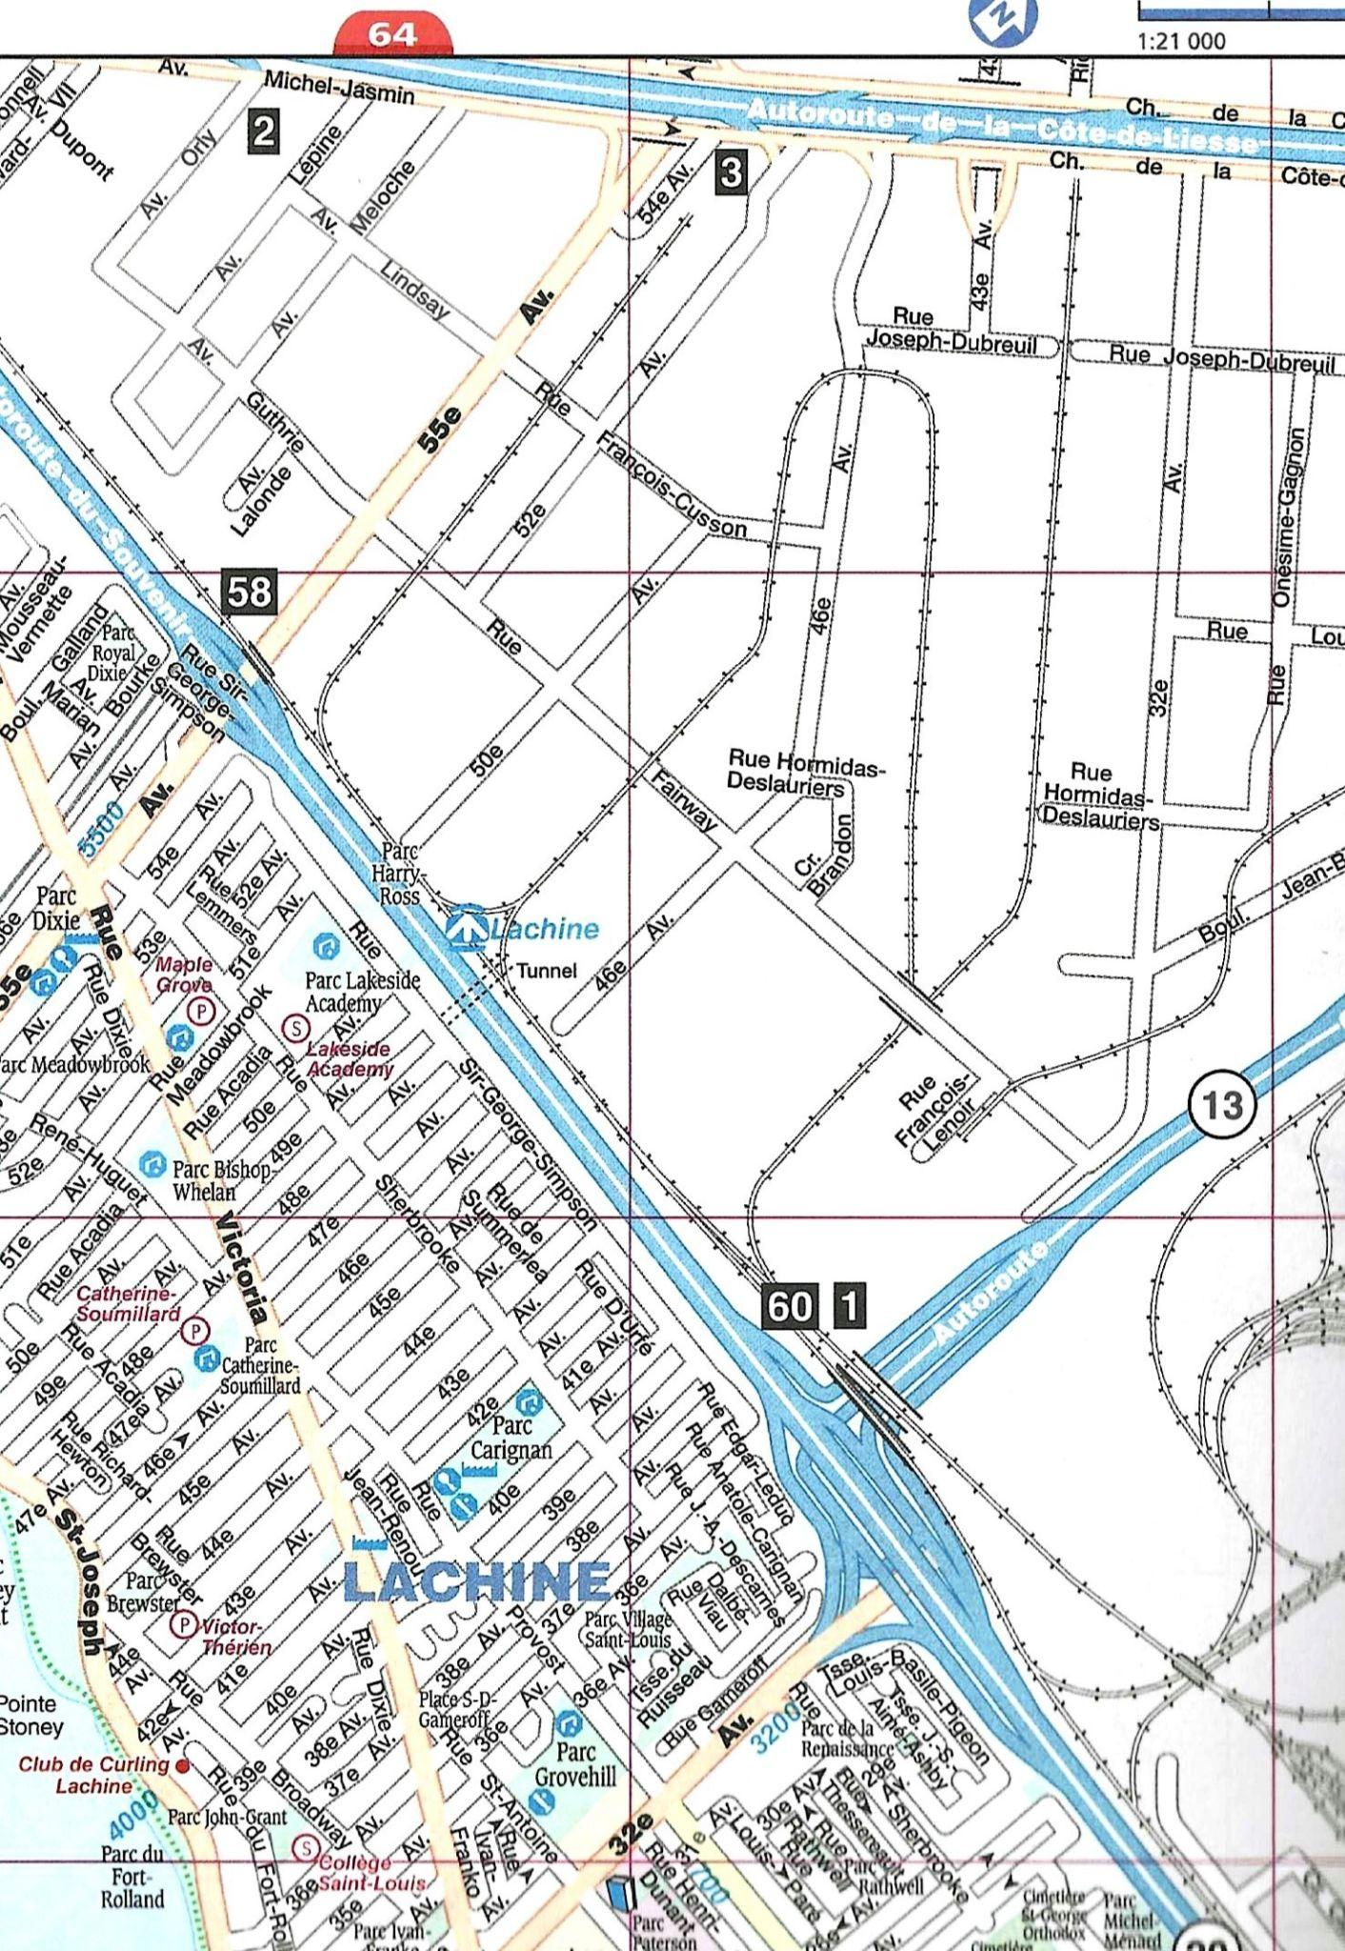
20 ouest, sortie 58,
à droite 55e avenue,
à droite François-Cusson,
à droite 52e avenue
Page IV
Page V
Notes:
En utilisant le guide Mtl & environs page 80

Slide 26
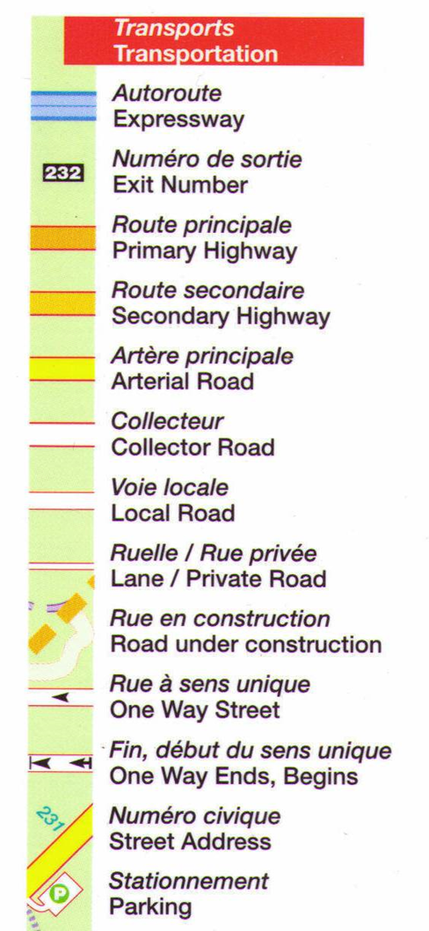
16 - Les légendes des cartes routières conventionnelles sont identiques, peu importe le fabricant de la carte routière.
Réponse:
Faux
2020
2009
Page IV
Page V
Notes:
En comparaison avec les cartes que vous possédez depuis longtemps.

Slide 27
Bon travail!!

